Slide 1
深度学习中的优化器原理(SGD,SGD+Momentum,Adagrad,RMSProp,Adam)_哔哩哔哩_bilibili
深度学习中的优化器
一网打尽梯度下降、梯度下降 + Momentum、Adagrad、RMSprop、Adam
功能就是：对梯度下降求新的参数的过程中的梯度变化公式进行修改，来改变参数的变化速率
K次循环的参数=K-1次循环的参数 - 学习率 * （K-1）次循环的梯度
Notes:
可以考虑成是：

Slide 2
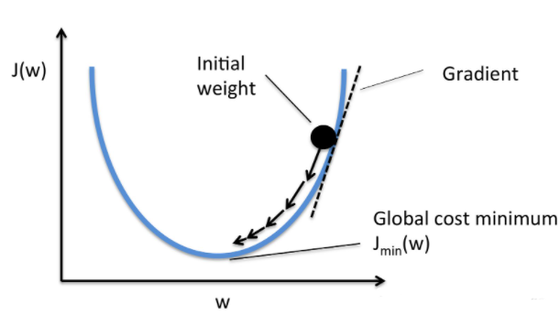

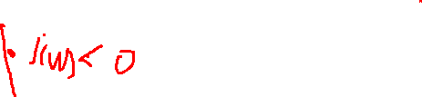
梯度
梯度的数学含义：梯度是一个向量（矢量），表示某一函数在该点处的方向导致沿着该方向取得最大值，即函数在该点处沿着该方向（此梯度的方向）变化最快，变化率最大（梯度的模）。
在多变量函数中，梯度是一个方向，梯度的方向指出了函数在给定点上升最快的方向，或者说指引了函数值增大的方向，因此我们只要考虑往梯度的反方向走，就至少能走到极小值！
在单变量函数中，梯度其实就是函数的微分，代表函数在某个定点的切线的斜率。

Slide 3
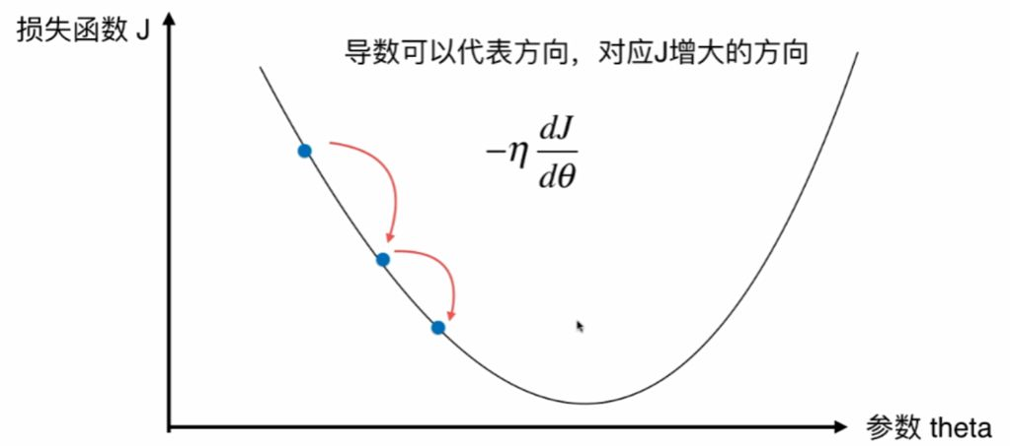

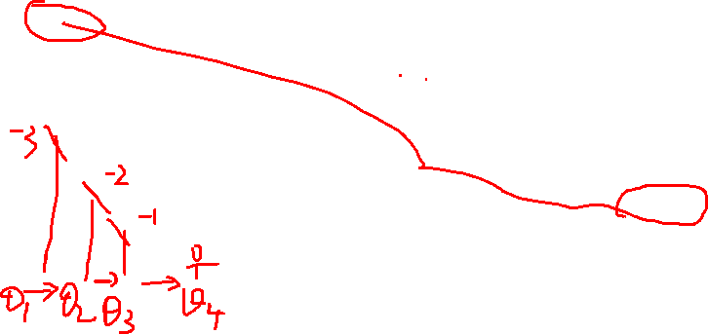
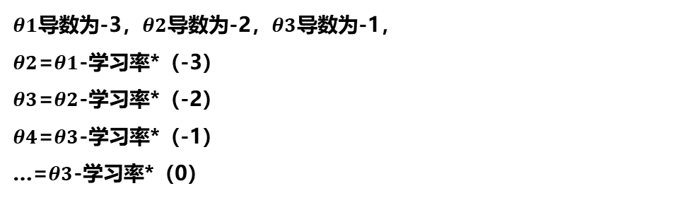
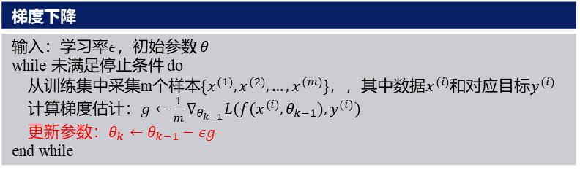
梯度下降
是怎么样更新点的
梯度下降
输入：学习率$ε$，初始参数 $θ$ while 未满足停止条件 do 从训练集中采集m个样本$\{x^{(1)},x^{(2)},…,x^{(m)}\}$，，其中数据$x^{(i)}$和对应目标$y^{(i)}$ 计算梯度估计：$g←\frac{1}{m}∇_{θ_{k−1}}L(f(x^{(i)},θ_{k−1}),y^{(i)})$ 更新参数：$θ_{k}←θ_{k−1}−εg$ end while
$θ1$导数为-3，$θ2$导数为-2，$θ3$导数为-1，
$θ2$=$θ1$-学习率*（-3）
$θ3$=$θ2$-学习率*（-2）
$θ4$=$θ3$-学习率*（-1）
…=$θ3$-学习率*（0）
为什么有个负号？
梯度给我们指引了上升的方向。
我们始终沿着梯度最大的反方向走即可。

Slide 4
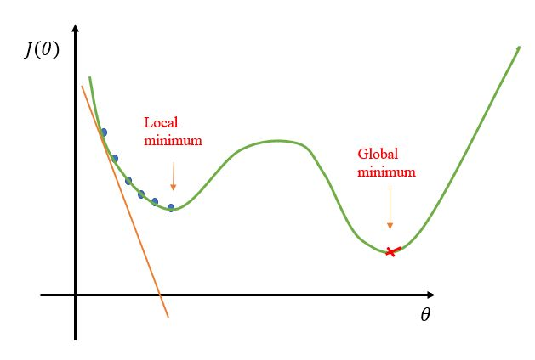
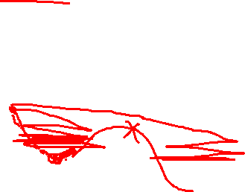
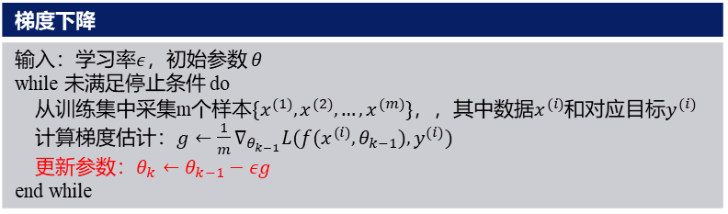
梯度下降
梯度下降
输入：学习率$ε$，初始参数 $θ$ while 未满足停止条件 do 从训练集中采集m个样本$\{x^{(1)},x^{(2)},…,x^{(m)}\}$，，其中数据$x^{(i)}$和对应目标$y^{(i)}$ 计算梯度估计：$g←\frac{1}{m}∇_{θ_{k−1}}L(f(x^{(i)},θ_{k−1}),y^{(i)})$ 更新参数：$θ_{k}←θ_{k−1}−εg$ end while
学习率相当于步长，梯度给我们指引了方向
一个标量*一个矢量=一个矢量
就是为了引导如何去变化
如果学习率过大呢？
如果学习率过小呢？

Slide 5
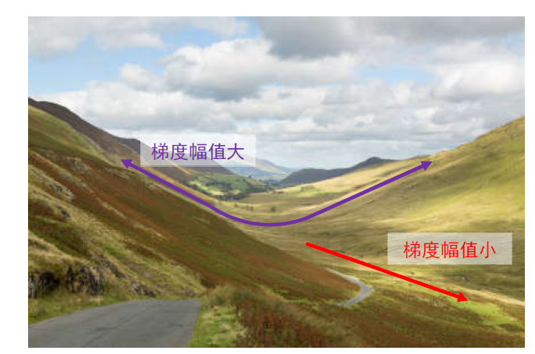
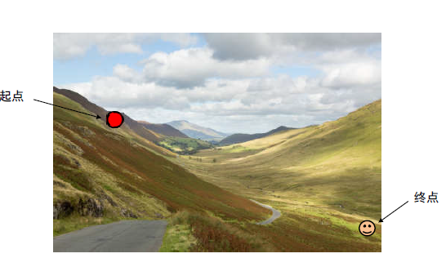

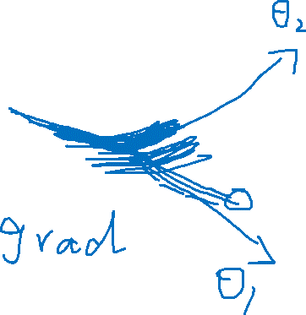
梯度下降+Momentum

Slide 6
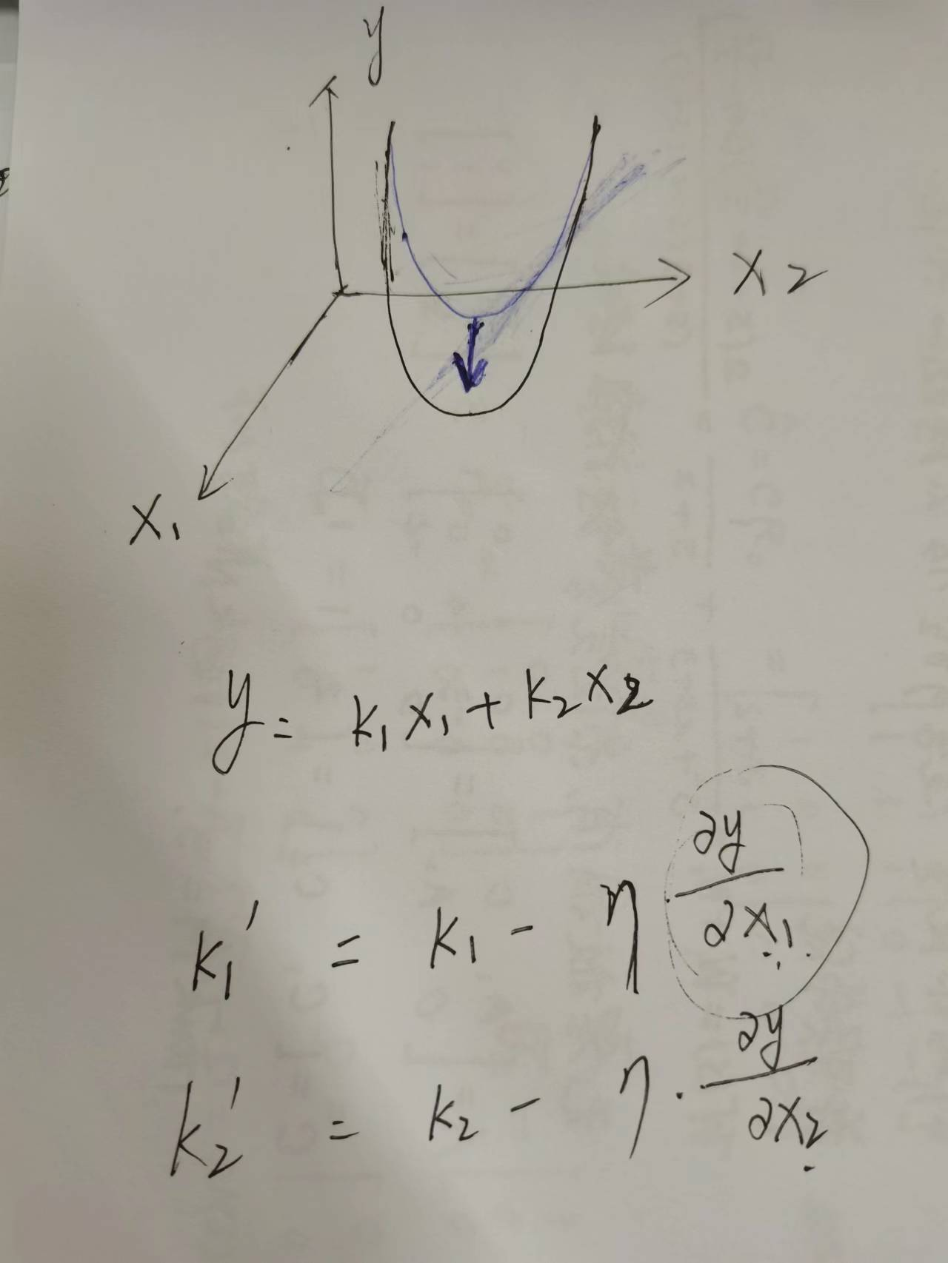
上面的过程就可以看成是：一个三维的线，找到最低点的过程。
k1和k2两个数都可以通过梯度下降来实现更新。也就是山谷的两个方向

Slide 7
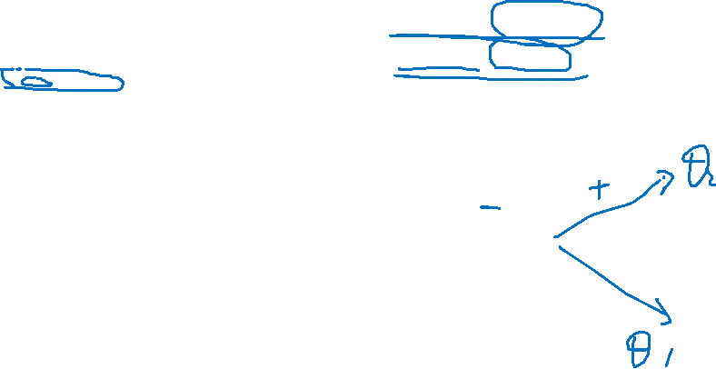
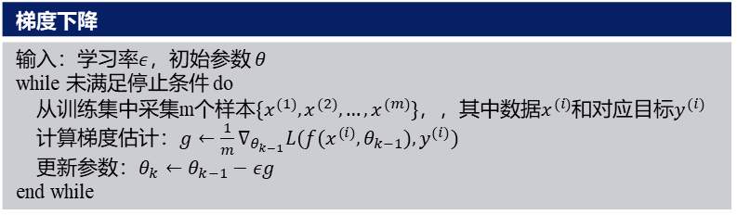
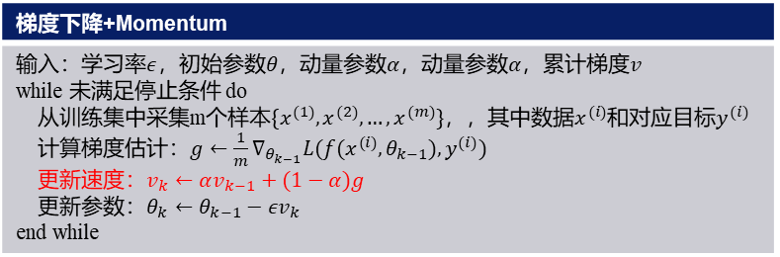
梯度下降+Momentum
梯度下降+Momentum
输入：学习率$ε$，初始参数$θ，动量参数α，动量参数α，累计梯度v$ while 未满足停止条件 do 从训练集中采集m个样本$\{x^{(1)},x^{(2)},…,x^{(m)}\}$，，其中数据$x^{(i)}$和对应目标$y^{(i)}$ 计算梯度估计：$g←\frac{1}{m}∇_{θ_{k−1}}L(f(x^{(i)},θ_{k−1}),y^{(i)})$ 更新速度：$v_{k}←αv_{k−1}+(1−α)g$ 更新参数：$θ_{k}←θ_{k−1}−εv_{k}$ end while
累加的过程中：
震荡的方向的梯度互相抵消
梯度小的方向逐渐累加
梯度下降
输入：学习率$ε$，初始参数 $θ$ while 未满足停止条件 do 从训练集中采集m个样本$\{x^{(1)},x^{(2)},…,x^{(m)}\}$，，其中数据$x^{(i)}$和对应目标$y^{(i)}$ 计算梯度估计：$g←\frac{1}{m}∇_{θ_{k−1}}L(f(x^{(i)},θ_{k−1}),y^{(i)})$ 更新参数：$θ_{k}←θ_{k−1}−εg$ end while

Slide 8
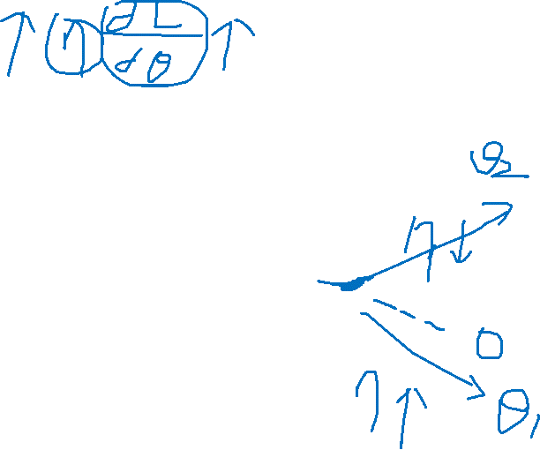
Adagrad

Slide 9
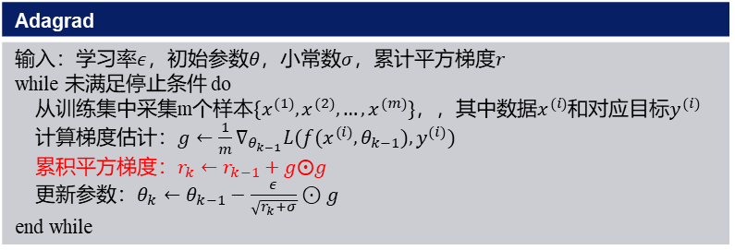
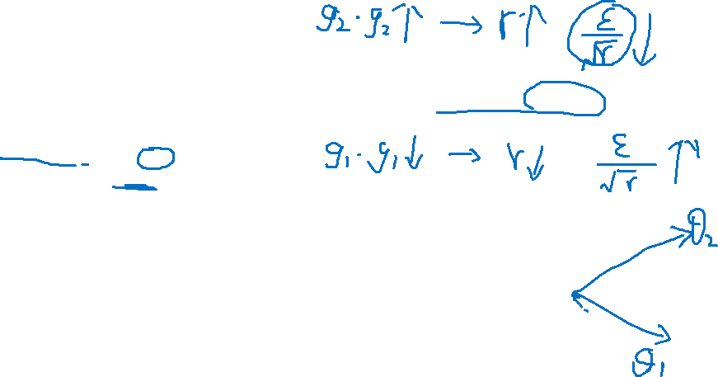
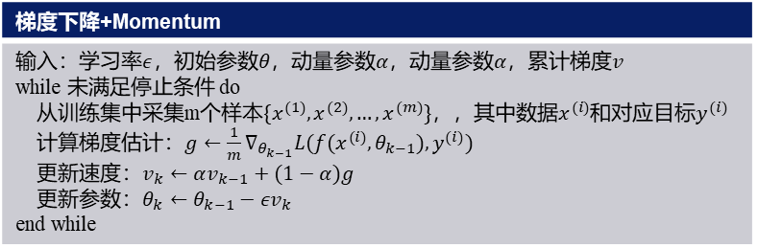
Adagrad
Adagrad
输入：学习率$ε$，初始参数$θ，小常数σ，累计平方梯度r$ while 未满足停止条件 do 从训练集中采集m个样本$\{x^{(1)},x^{(2)},…,x^{(m)}\}$，，其中数据$x^{(i)}$和对应目标$y^{(i)}$ 计算梯度估计：$g←\frac{1}{m}∇_{θ_{k−1}}L(f(x^{(i)},θ_{k−1}),y^{(i)})$ 累积平方梯度：$r_{k}←r_{k−1}+g⨀g$ 更新参数：$θ_{k}←θ_{k−1}−\frac{ε}{\sqrt{r_{k}+σ}}⊙g$ end while
原理：
震荡的方向的步长很小
梯度小的方向的步长变大
梯度下降+Momentum
输入：学习率$ε$，初始参数$θ，动量参数α，动量参数α，累计梯度v$ while 未满足停止条件 do 从训练集中采集m个样本$\{x^{(1)},x^{(2)},…,x^{(m)}\}$，，其中数据$x^{(i)}$和对应目标$y^{(i)}$ 计算梯度估计：$g←\frac{1}{m}∇_{θ_{k−1}}L(f(x^{(i)},θ_{k−1}),y^{(i)})$ 更新速度：$v_{k}←αv_{k−1}+(1−α)g$ 更新参数：$θ_{k}←θ_{k−1}−εv_{k}$ end while
原理：改变梯度的值

Slide 10
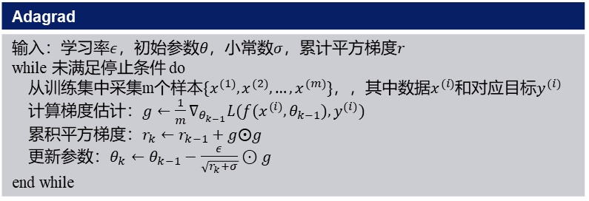
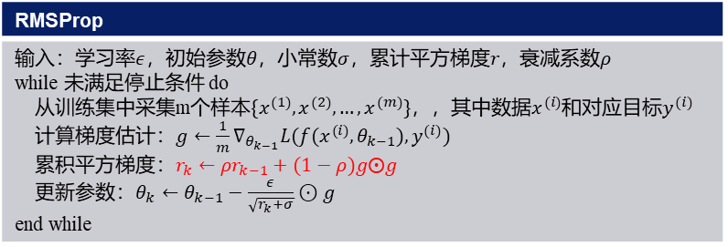
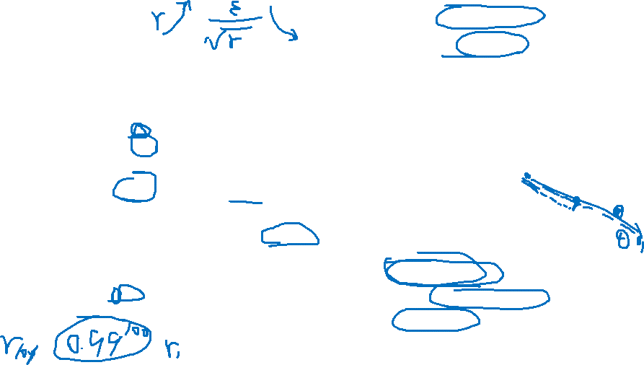
RMSProp
但慢慢的步长会逐渐减小
此时就失去了调节作用
Adagrad
输入：学习率$ε$，初始参数$θ，小常数σ，累计平方梯度r$ while 未满足停止条件 do 从训练集中采集m个样本$\{x^{(1)},x^{(2)},…,x^{(m)}\}$，，其中数据$x^{(i)}$和对应目标$y^{(i)}$ 计算梯度估计：$g←\frac{1}{m}∇_{θ_{k−1}}L(f(x^{(i)},θ_{k−1}),y^{(i)})$ 累积平方梯度：$r_{k}←r_{k−1}+g⨀g$ 更新参数：$θ_{k}←θ_{k−1}−\frac{ε}{\sqrt{r_{k}+σ}}⊙g$ end while
$ρ一般$为0.999，取值范围（0，1）
RMSProp
输入：学习率$ε$，初始参数$θ，小常数σ，累计平方梯度r，衰减系数ρ$ while 未满足停止条件 do 从训练集中采集m个样本$\{x^{(1)},x^{(2)},…,x^{(m)}\}$，，其中数据$x^{(i)}$和对应目标$y^{(i)}$ 计算梯度估计：$g←\frac{1}{m}∇_{θ_{k−1}}L(f(x^{(i)},θ_{k−1}),y^{(i)})$ 累积平方梯度：$r_{k}←{ρr}_{k−1}+(1−ρ)g⨀g$ 更新参数：$θ_{k}←θ_{k−1}−\frac{ε}{\sqrt{r_{k}+σ}}⊙g$ end while
历史累计在衰减
个人认为不具备有记忆性
忘掉之前走的路

Slide 11
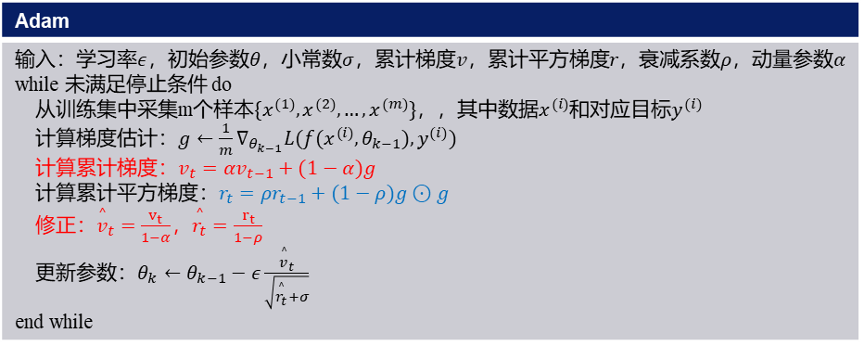
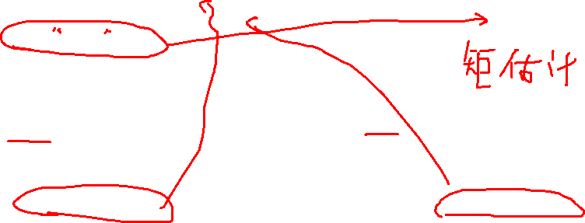
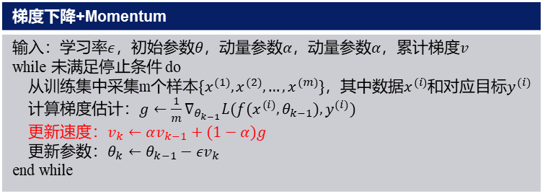
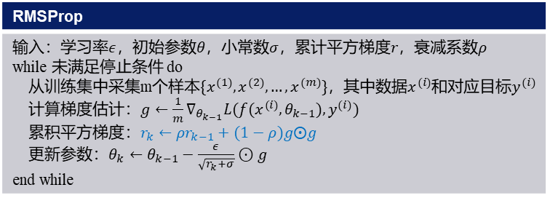
Adam
Adam
输入：学习率$ε$，初始参数$θ，小常数σ，累计梯度v，累计平方梯度r，衰减系数ρ，动量参数α$ while 未满足停止条件 do 从训练集中采集m个样本$\{x^{(1)},x^{(2)},…,x^{(m)}\}$，，其中数据$x^{(i)}$和对应目标$y^{(i)}$ 计算梯度估计：$g←\frac{1}{m}∇_{θ_{k−1}}L(f(x^{(i)},θ_{k−1}),y^{(i)})$ 计算累计梯度：$v_{t}=αv_{t−1}+(1−α)g$ 计算累计平方梯度：$r_{t}=ρr_{t−1}+(1−ρ)g⊙g$ 修正：${\overset{^}{v}}_{t}=\frac{v_{t}}{1−α}$，$\overset{^}{r_{t}}=\frac{r_{t}}{1−ρ}$ 更新参数：$θ_{k}←θ_{k−1}−ε\frac{{\overset{^}{v}}_{t}}{\sqrt{\overset{^}{r_{t}}+σ}}$ end while
缝合怪，融合了动量和自适应
避免了冷启动的问题
梯度下降+Momentum
输入：学习率$ε$，初始参数$θ，动量参数α，动量参数α，累计梯度v$ while 未满足停止条件 do 从训练集中采集m个样本$\{x^{(1)},x^{(2)},…,x^{(m)}\}$，其中数据$x^{(i)}$和对应目标$y^{(i)}$ 计算梯度估计：$g←\frac{1}{m}∇_{θ_{k−1}}L(f(x^{(i)},θ_{k−1}),y^{(i)})$ 更新速度：$v_{k}←αv_{k−1}+(1−α)g$ 更新参数：$θ_{k}←θ_{k−1}−εv_{k}$ end while
RMSProp
输入：学习率$ε$，初始参数$θ，小常数σ，累计平方梯度r，衰减系数ρ$ while 未满足停止条件 do 从训练集中采集m个样本$\{x^{(1)},x^{(2)},…,x^{(m)}\}$，其中数据$x^{(i)}$和对应目标$y^{(i)}$ 计算梯度估计：$g←\frac{1}{m}∇_{θ_{k−1}}L(f(x^{(i)},θ_{k−1}),y^{(i)})$ 累积平方梯度：$r_{k}←{ρr}_{k−1}+(1−ρ)g⨀g$ 更新参数：$θ_{k}←θ_{k−1}−\frac{ε}{\sqrt{r_{k}+σ}}⊙g$ end while

Slide 12

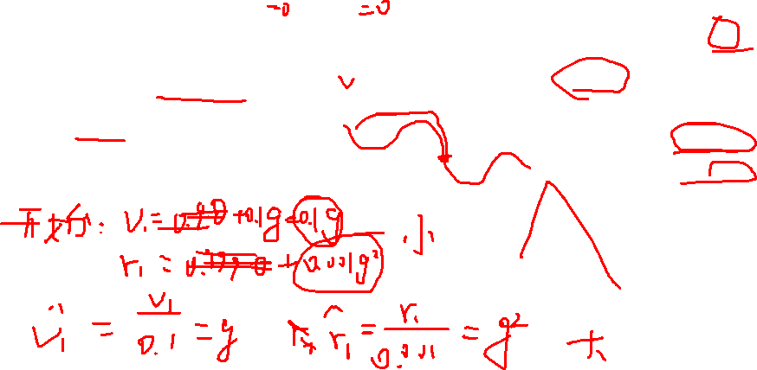
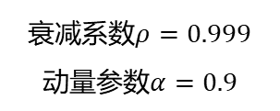
Adam
Adam
输入：学习率$ε$，初始参数$θ，小常数σ，累计梯度v，累计平方梯度r，衰减系数ρ，动量参数α$ while 未满足停止条件 do 从训练集中采集m个样本$\{x^{(1)},x^{(2)},…,x^{(m)}\}$，，其中数据$x^{(i)}$和对应目标$y^{(i)}$ 计算梯度估计：$g←\frac{1}{m}∇_{θ_{k−1}}L(f(x^{(i)},θ_{k−1}),y^{(i)})$ 计算累计梯度：$v_{t}=αv_{t−1}+(1−α)g$ 计算累计平方梯度：$r_{t}=ρr_{t−1}+(1−ρ)g⊙g$ 修正：${\overset{^}{v}}_{t}=\frac{v_{t}}{1−α}$，$\overset{^}{r_{t}}=\frac{r_{t}}{1−ρ}$ 更新参数：$θ_{k}←θ_{k−1}−ε\frac{{\overset{^}{v}}_{t}}{\sqrt{\overset{^}{r_{t}}+σ}}$ end while
什么叫避免了冷启动？
修正的意义？
$$衰减系数ρ=0.999$$
$$动量参数α=0.9$$

Slide 13
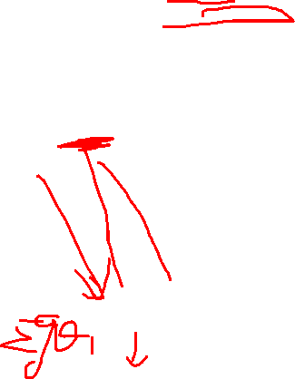
对比

Slide 14

深度学习中的优化器
一网打尽梯度下降、梯度下降 + Momentum、Adagrad、RMSprop、Adam

